Slide 1
Notes:
Situation: Projektvorstellung DiWeSaT in Firma vor Mitarbeitern mit Gästen aus der IHK, nachdem der Mittelstandspreis vergeben wurde

Slide 2


LWV-Metadaten Tool
Tool zur Verwaltung von Metadaten für Schriftstückvorlagen
Ahmad Darwish, 25.01.2024
Notes:
Begrüßung
Eigene Kollegen
IHK-Gäste

Slide 3
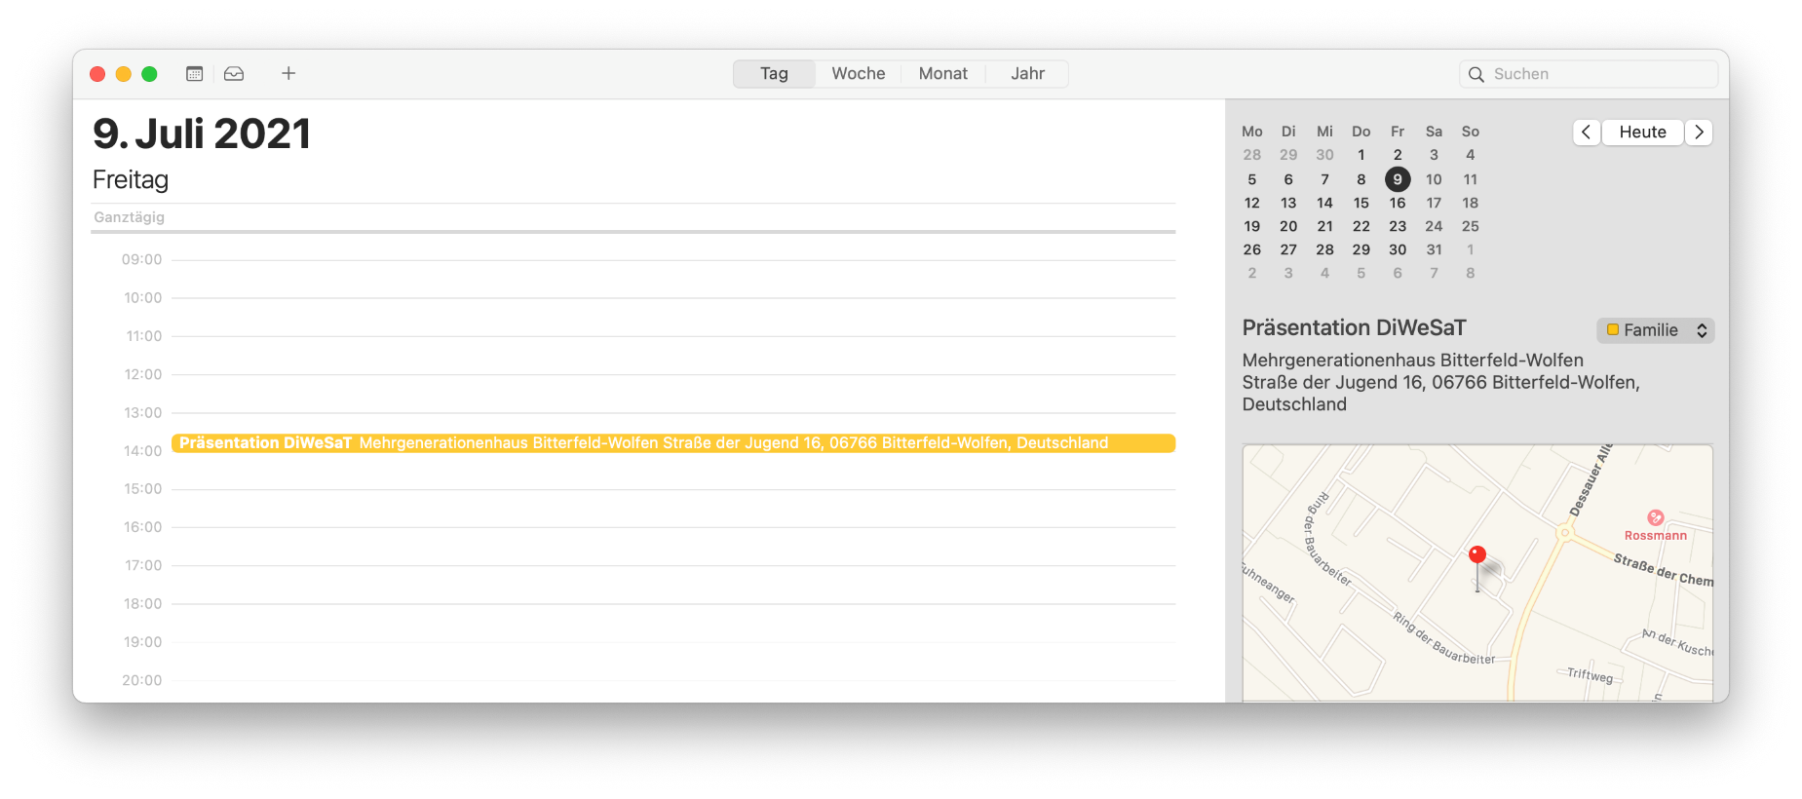
Was haben wir heute vor?
Vorstellung
Das Projekt
Analyse
Entwurf
Implementierung
Fazit + Ausblick
Notes:
Vorstellung des Projektumfelds Projekt Analyse Entwurf Implementierung Fazit + Ausblick
Dauer 15 min.

Slide 4
Vorstellung
Vorstellung
Das Projekt
Analyse
Entwurf
Implementierung
Fazit + Ausblick
Notes:
Umfeld des Projekts

Slide 5
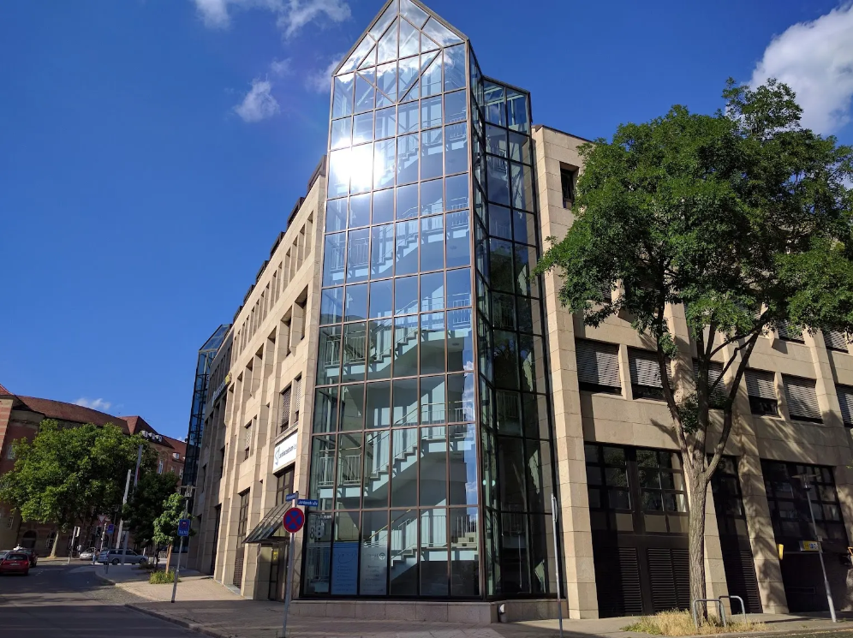
GFN Unternehmen
Vorstellung
Das Projekt
Analyse
Entwurf
Implementierung
Fazit + Ausblick
Notes:
Er ist eine Körperschaft des öffentlichen Rechts.
Mitarbeiter 600 +
finanziert soziale Leistungen für behinderte, psychisch kranke und unterstützt diese in ihrem Alltag und im Beruf.
Fachbereich Datenverarbeitung – Leiter Herr Maurus Eichenberg

Slide 6

LWV Unternehmen
Vorstellung
Das Projekt
Analyse
Entwurf
Implementierung
Fazit + Ausblick
Notes:
Er ist eine Körperschaft des öffentlichen Rechts.
Mitarbeiter 600 +
finanziert soziale Leistungen für behinderte, psychisch kranke und unterstützt diese in ihrem Alltag und im Beruf.
Fachbereich Datenverarbeitung – Leiter Herr Maurus Eichenberg

Slide 7







Vorstellung
Das Projekt
Analyse
Entwurf
Implementierung
Fazit + Ausblick
Notes:
1/4 der Arbeitszeit einer Vollzeitstelle
Selbst entwickeltes Ticketsystem:
Zentrales System zur Erfassung von Supportanfragen
produkt- und dienstleistungsbezogen
Abrechnung, Zeiterfassung, Statistik

Slide 8
Das Projekt
Vorstellung
Das Projekt
Analyse
Entwurf
Implementierung
Fazit + Ausblick

Slide 9




Da muss
eine Lösung
gefunden werden!
Anlei Anwendung
CCM-System
Mitarbeiter
Viele Vorlagen
Vorstellung
Das Projekt
Analyse
Entwurf
Implementierung
Fazit + Ausblick
Notes:
1/4 der Arbeitszeit einer Vollzeitstelle
Selbst entwickeltes Ticketsystem:
Zentrales System zur Erfassung von Supportanfragen
produkt- und dienstleistungsbezogen
Abrechnung, Zeiterfassung, Statistik

Slide 10
Die Aufgabe:
Entwicklung eines Tools, das Vorlagenerstellern die Eingabe und Verwaltung von Metadaten ermöglicht.
Vorstellung
Das Projekt
Analyse
Entwurf
Implementierung
Fazit + Ausblick

Slide 11
Ziele des Projekts:
Vermeidung von Eingabefehlern
Die Notwendigkeit von Mitarbeitern mit SQL-Kenntnissen beseitigen
Die Integration in den verschiedenen Phasen soll den Prozess beschleunigen
Vorstellung
Das Projekt
Analyse
Entwurf
Implementierung
Fazit + Ausblick

Slide 12
Projektbegründung
Manuelle Arbeit
Vergessen von Prozessschritten
Blockade
Zeitaufwendig
Fehleranfälligkeit
Notes:
Ist-Zustand -> viel manuelle Arbeit
Fehleranfälligkeit
Vergessen von Prozessschritten
Blockade durch gleichzeitiges Nutzen
Zeitaufwendig
Hoher Kommunikationsaufwand

Slide 13

PLanung
Vorstellung
Das Projekt
Analyse
Entwurf
Implementierung
Fazit + Ausblick

Slide 14
Planung des Projekts
Test/ Abnahme
Entwurf
10
12
32
7
19
Planung/
Analyse
Implementierung
Dokumentation
Projektphasen
Vorstellung
Das Projekt
Analyse
Entwurf
Implementierung
Fazit + Ausblick
Notes:
Insgesamt 70 Stunden, wie vorgegeben

Slide 15
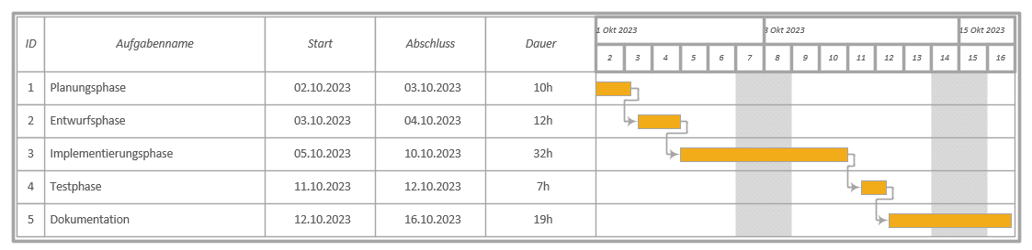
Planung des Projekts
Vorstellung
Das Projekt
Analyse
Entwurf
Implementierung
Fazit + Ausblick
Notes:
Umschüler 50, Mitarbeiter 75, GF 100
Bereitstellungskosten = z.B. Arbeitsplatz, Arbeitsmittel(Rechner), Softwarelizenzen, etc.

Slide 16
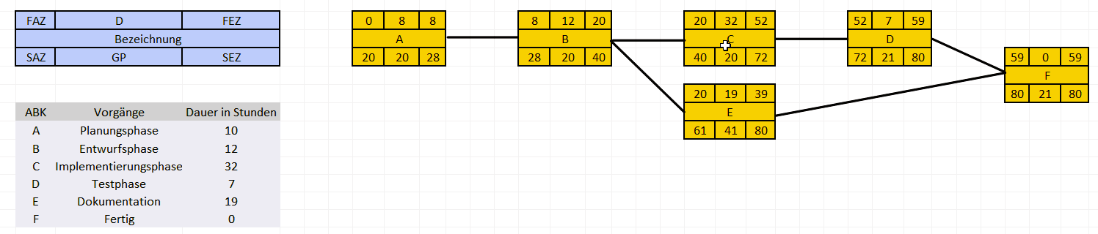
Planung des Projekts
Vorstellung
Das Projekt
Analyse
Entwurf
Implementierung
Fazit + Ausblick
Notes:
Umschüler 50, Mitarbeiter 75, GF 100
Bereitstellungskosten = z.B. Arbeitsplatz, Arbeitsmittel(Rechner), Softwarelizenzen, etc.

Slide 17
Analyse
Vorstellung
Das Projekt
Analyse
Entwurf
Implementierung
Fazit + Ausblick

Slide 18

Vorstellung
Das Projekt
Analyse
Entwurf
Implementierung
Fazit + Ausblick
Notes:
Let´s talk about… money.

Slide 19

Entwicklungskosten | 80 h | 2.000 EUR
Fachgespräch | 3 h | 120 EUR
Abnahmetest | 1 h | 40 EUR
Code-Review | 2 h | 80 EUR
Gesamtkosten |  | 2.240 EUR *
* pro Stunde wurde mit 10 Euro Bereitstellungskosten kalkuliert
Vorstellung
Das Projekt
Analyse
Entwurf
Implementierung
Fazit + Ausblick
Notes:
Umschüler 50, Mitarbeiter 75, GF 100
Bereitstellungskosten = z.B. Arbeitsplatz, Arbeitsmittel(Rechner), Softwarelizenzen, etc.

Slide 20
Amortisation
≈ 7 ½ Monate
Vorstellung
Das Projekt
Analyse
Entwurf
Implementierung
Fazit + Ausblick
Notes:
Bruttolohnannahme 3500 Euro 5 :00 Minuten!
1/4 Lohn = 875 Euro/Monat Amortisation nach 5,2 Monaten

Slide 21
Entwurf
Vorstellung
Das Projekt
Analyse
Entwurf
Implementierung
Fazit + Ausblick

Slide 22
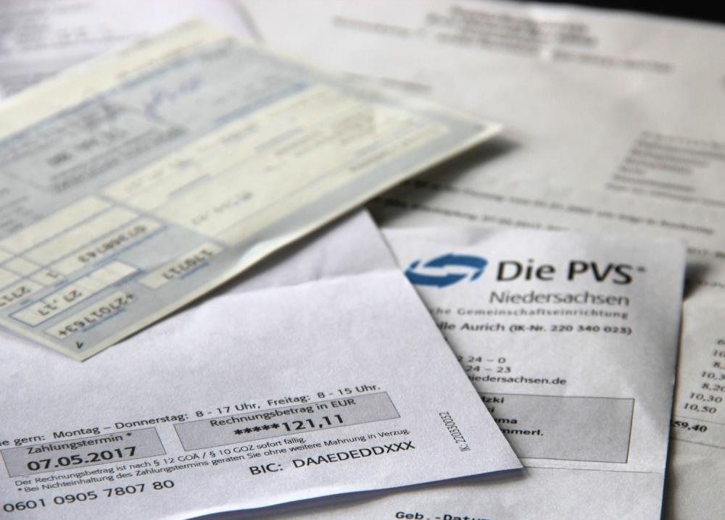
EDOK Tabellen
Notes:
EDOK tabellen

Slide 23
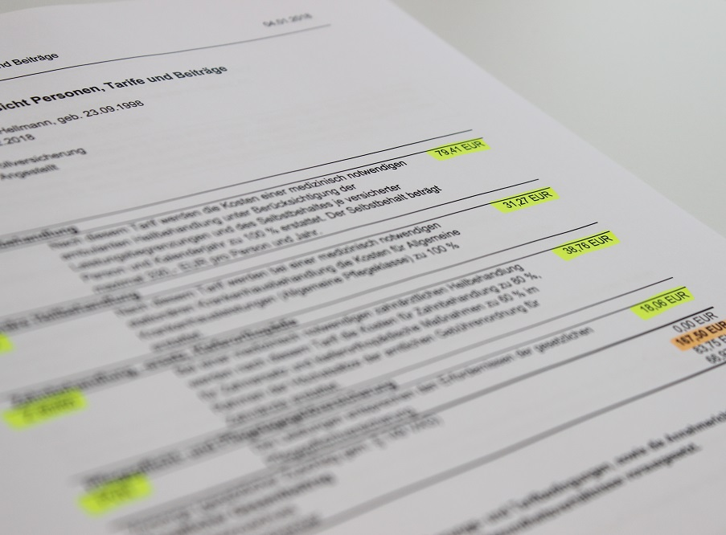
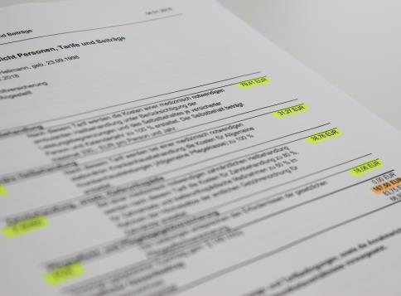
Edok_Vorlage
Edok_Vorlage
Notes:
Edok_Vorlage

Slide 24
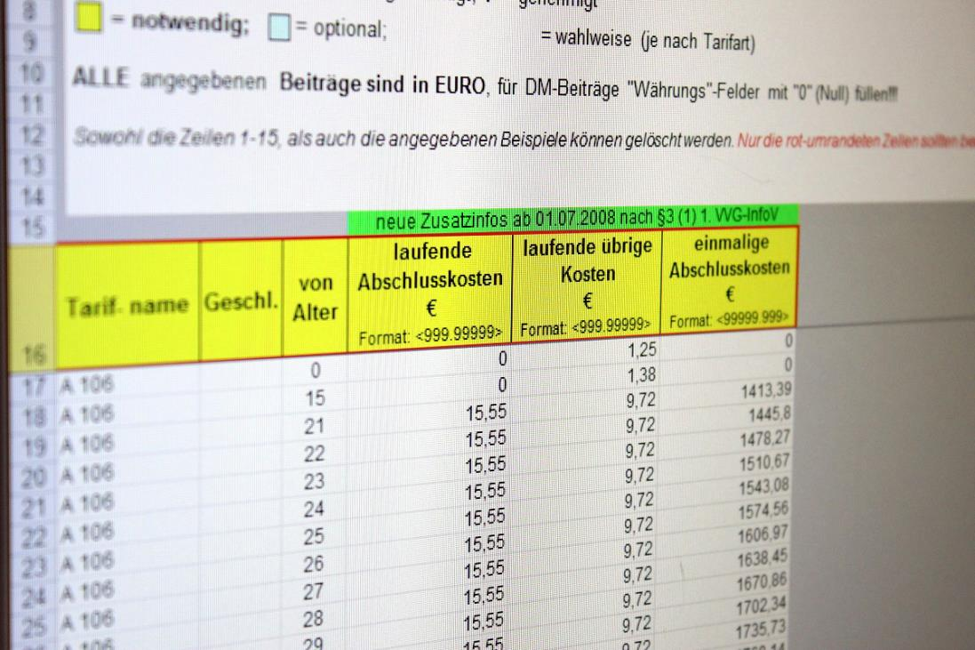
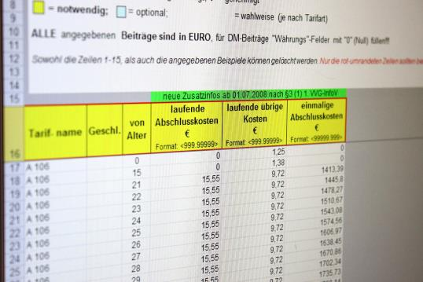
Edok_Vorlage
Edok_Metadatum
Edok_Metadatum
Notes:
Edok_Metadatum

Slide 25
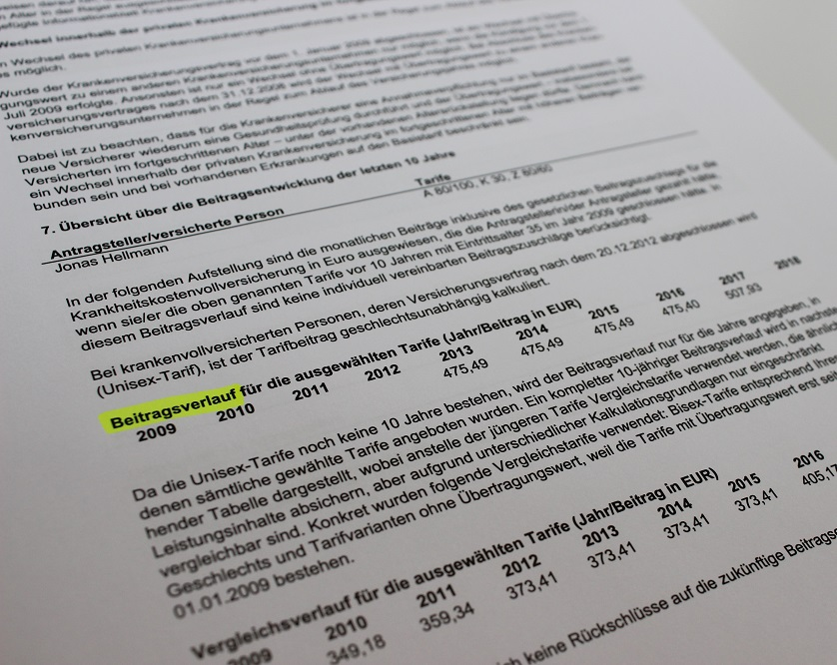
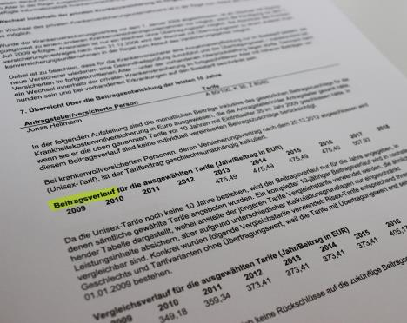
Edok_Vorlage
Edok_Metadatum
Edok_Vorlagenbaum_vorlage
Edok_Vorlagenbaum_vorlage
Notes:
Edok_Vorlagenbaum_vorlage

Slide 26
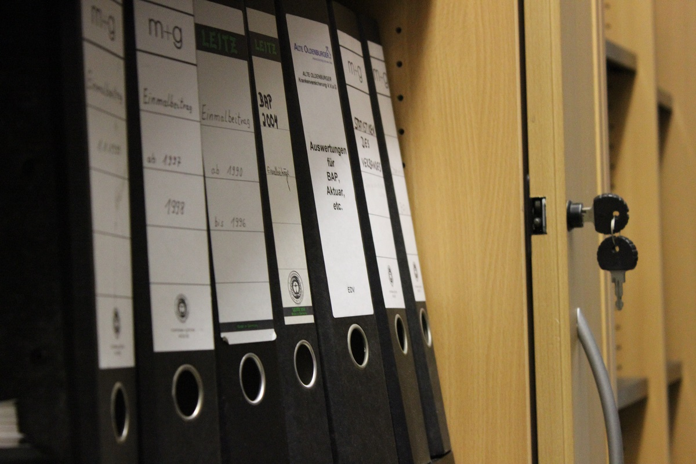

Edok_Vorlage
Edok_Metadatum
Edok_Vorlage_Folgeschreiben_Konfiguration
Edok_Vorlagenbaum_vorlage
Edok_Vorlage_Folgeschreiben_Konfiguration
Notes:
Edok_Vorlage_Folgeschreiben_Konfiguration

Slide 27
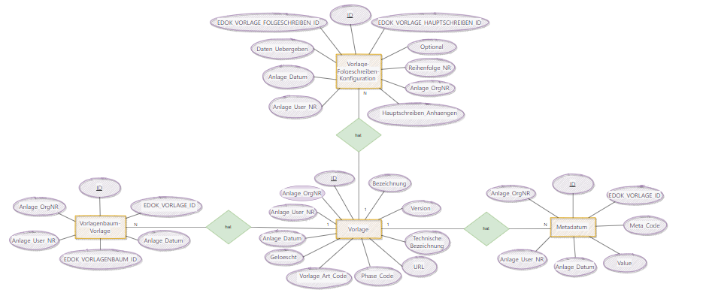
Entity-Relationship-Modell (ERM)
Vorstellung
Das Projekt
Analyse
Entwurf
Implementierung
Fazit + Ausblick
Notes:
Komposition = TMail existiert nur, wenn TMails vorhanden sind

Slide 28



Architektur
View
Model
Controller
Vorstellung
Das Projekt
Analyse
Entwurf
Implementierung
Fazit + Ausblick

Slide 29

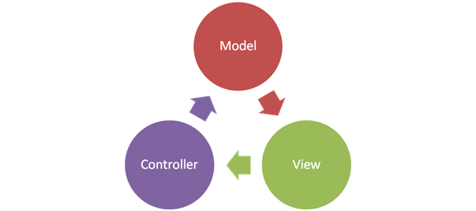


Technologien
MVC
Vorstellung
Das Projekt
Analyse
Entwurf
Implementierung
Fazit + Ausblick
Notes:
Indy Sockets Open Source Group -
Bereitstellung der Bibliotheken für Zugriff auf Postfächer und E-Mails

Slide 30


Implementierung
Vorstellung
Das Projekt
Analyse
Entwurf
Implementierung
Fazit + Ausblick

Slide 31
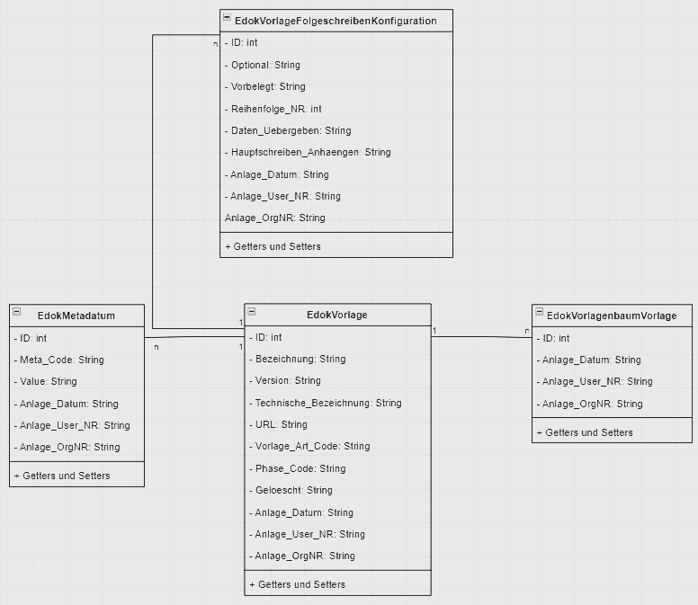
UML Klassendiagramm
Model
Vorstellung
Das Projekt
Analyse
Entwurf
Implementierung
Fazit + Ausblick
Notes:
Komposition = TMail existiert nur, wenn TMails vorhanden sind

Slide 32
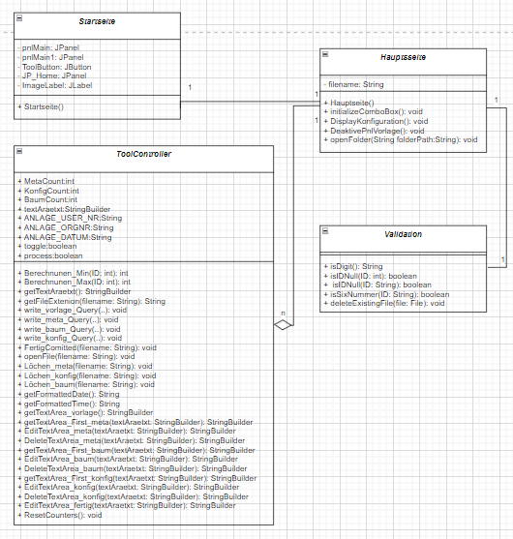


UML Klassendiagramm
View
Validation
Controller
Vorstellung
Das Projekt
Analyse
Entwurf
Implementierung
Fazit + Ausblick
Notes:
Komposition = TMail existiert nur, wenn TMails vorhanden sind

Slide 33
Methode write_meta_Query
public static void write_meta_Query ( String filePath, int IDMETA, String EDOK_VORLAGE_ID, String META_CODE, String VALUE, String ANLAGE_DATUM_META, String ANLAGE_USER_NR_Meta, String ANLAGE_ORGNR_META)
{
Löschen_comitted(filePath);
String MetaQuery = "insert into `edok_metadatum ` (`id`, `edok_vorlage_id`, `meta_code`, 'value', 'anlage_datum', 'anlage_user_nr', 'anlage_orgnr') \n" +
"values ('" + IDMETA + "', '" + EDOK_VORLAGE_ID + "', '" + META_CODE + "', '" + VALUE + "', '" + ANLAGE_DATUM_META + "', '" + ANLAGE_USER_NR_Meta + "', ‚“ + ANLAGE_ORGNR_META + "');";
try{
// Write the text to the file
if (MetaCount == 0) {
// Create a BufferedWriter to write to the file
BufferedWriter writer = new BufferedWriter(new FileWriter(filePath, true));
writer.newLine();
writer.write("-- Metadaten der Vorlage in Tabelle edok_metadatum hinzufügen ");
writer.newLine();
writer.write(MetaQuery);
writer.newLine();
addTextArea_First_meta(textAraetxt);
// Close the writer
writer.close();
MetaCount++;
} else {String targetWord = "Metadaten";
FileReader fileReader = new FileReader(filePath);
BufferedReader reader = new BufferedReader(fileReader);
StringBuilder fileContent = new StringBuilder();
String line;
while ((line = reader.readLine()) != null) {
fileContent.append(line).append("\n");
if (line.contains(targetWord)) {
fileContent.append(MetaQuery).append("\n");}
}
reader.close();
FileWriter fileWriter = new FileWriter(filePath, false);
fileWriter.write(fileContent.toString());
fileWriter.close();
MetaCount++;
EditTextArea_meta(textAraetxt);
}
} catch(IOException ex){
JOptionPane.showMessageDialog(null, "Error saving text to file: " +
ex.getMessage(), "Error", JOptionPane.ERROR_MESSAGE);}
}
Vorstellung
Das Projekt
Analyse
Entwurf
Implementierung
Fazit + Ausblick
Notes:
Prüfen ob überhaupt Mails da sind Totalmsgs > 0 ?
Eingegangene Mails zählen und nacheinander abarbeiten:
XMLconverter.SaveToXML —Speichert die Infos in XML Attachment als Link
SaveAttachmentsToFile — Speichert Attachment am vorgegebenen Archivort
Dann Speichern der Mail im Archivordner und Löschen der Mail in InBox

Slide 34
Methode Löschen_konfig
public static void Löschen_konfig(String filename) {
Löschen_comitted(filename);
String startWord1 = "Folgeschreibenkonfiguration";
String startWord2 = "Folgeschreiben";
String startWord3 = "insert into `edok_vorlage_folgeschreiben_konfiguration";
String endWord = ");";
StringBuilder text = new StringBuilder();
try (BufferedReader reader = new BufferedReader(new FileReader(filename))) {
String line;
String previousLine = null;
while ((line = reader.readLine()) != null) {
if (line.contains(startWord1) || (line.contains(startWord2))||
(line.contains(startWord3))) {
if (line.contains(startWord3)){
KonfigCount--;}
previousLine = null;
toggle =true;
} else {
if (previousLine != null) {
text.append(previousLine).append("\n");
}
if (line.contains(endWord)&& toggle ==true) {
previousLine=null;
toggle =false;
continue;
}
previousLine = line;
}
}
// Append the last line if it wasn't skipped
if (previousLine != null ) {
text.append(previousLine).append("\n");
}
//reader.close();
} catch (IOException ex) {
ex.printStackTrace();
}
try (BufferedWriter writer = new BufferedWriter(new FileWriter(filename))) {
writer.write(text.toString());
// writer.close();
} catch (IOException ex) {
ex.printStackTrace();
}
DeleteTextArea_konfig(textAraetxt);
}
Vorstellung
Das Projekt
Analyse
Entwurf
Implementierung
Fazit + Ausblick
Notes:
Prüfen ob überhaupt Mails da sind Totalmsgs > 0 ?
Eingegangene Mails zählen und nacheinander abarbeiten:
XMLconverter.SaveToXML —Speichert die Infos in XML Attachment als Link
SaveAttachmentsToFile — Speichert Attachment am vorgegebenen Archivort
Dann Speichern der Mail im Archivordner und Löschen der Mail in InBox

Slide 35
Test
Vorstellung
Das Projekt
Analyse
Entwurf
Implementierung
Fazit + Ausblick

Slide 36
Test der Methode IsDigit
@Test
public void testIsDigit_WhenAllDigits_ReturnsTrue() {
// Given
String[] allDigits = {"123", "456", "789"};
// When
boolean result = DigitChecker.isDigit(allDigits);
// Then
assertEquals(true, result);
}
@Test
public void testIsDigit_WhenContainsNonDigit_ReturnsFalse() {
// Given
String[] containsNonDigit = {"123", "abc", "456"};
// When
boolean result = DigitChecker.isDigit(containsNonDigit);
// Then
assertFalse(result);
}
class DigitChecker {
public static boolean isDigit(String... text) {
for (String s : text) {
if (!s.matches("[0-9]+")) {
return false;
}
}
return true;
}
}
Vorstellung
Das Projekt
Analyse
Entwurf
Implementierung
Fazit + Ausblick
Notes:
Prüfen ob überhaupt Mails da sind Totalmsgs > 0 ?
Eingegangene Mails zählen und nacheinander abarbeiten:
XMLconverter.SaveToXML —Speichert die Infos in XML Attachment als Link
SaveAttachmentsToFile — Speichert Attachment am vorgegebenen Archivort
Dann Speichern der Mail im Archivordner und Löschen der Mail in InBox

Slide 37
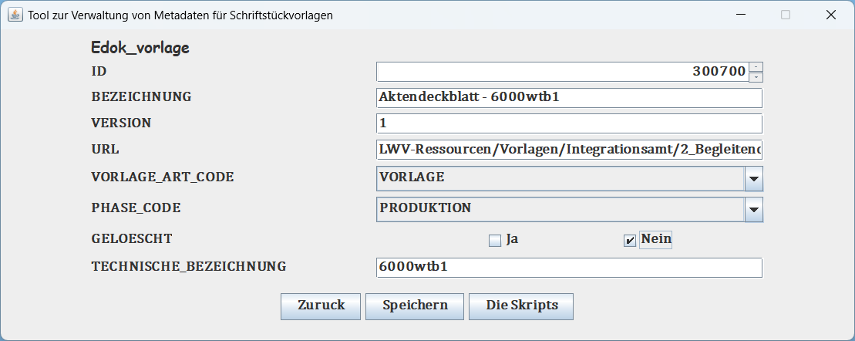
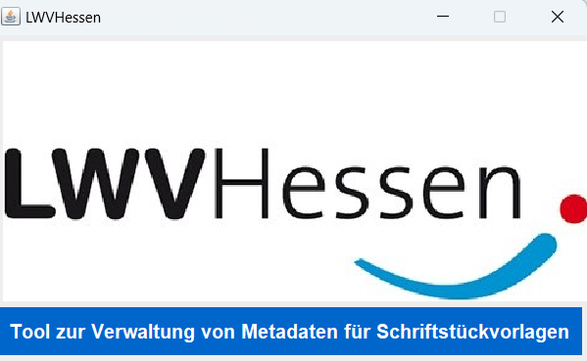
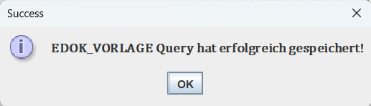

Screenshot der Anwendung
Vorstellung
Das Projekt
Analyse
Entwurf
Implementierung
Fazit + Ausblick

Slide 38
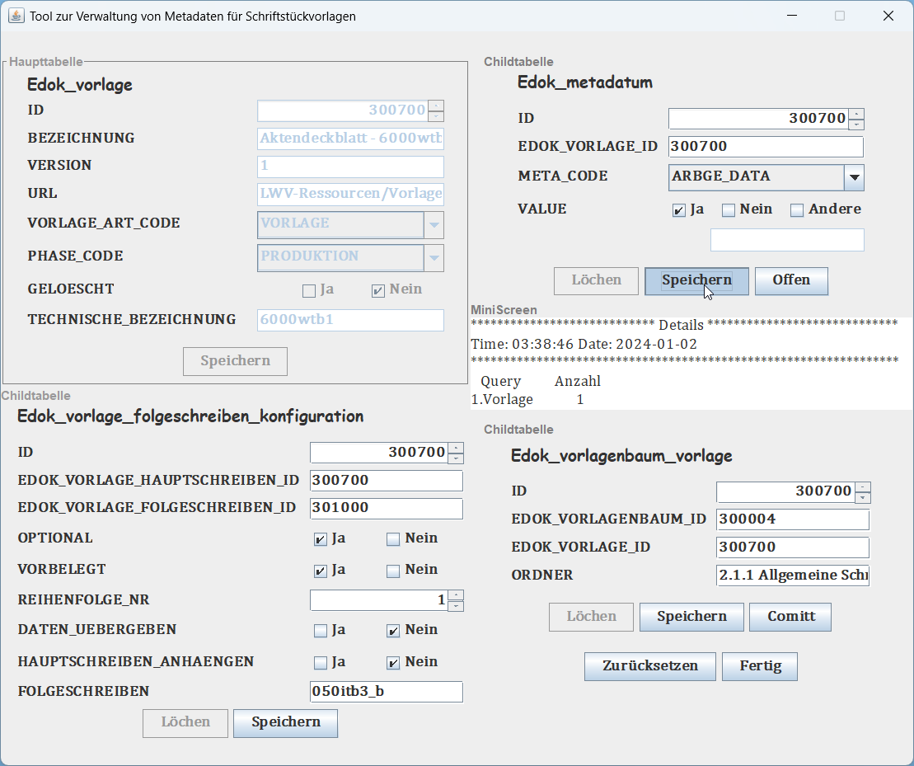
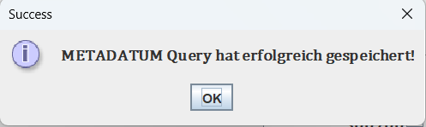
Screenshot der Anwendung
Vorstellung
Das Projekt
Analyse
Entwurf
Implementierung
Fazit + Ausblick

Slide 39
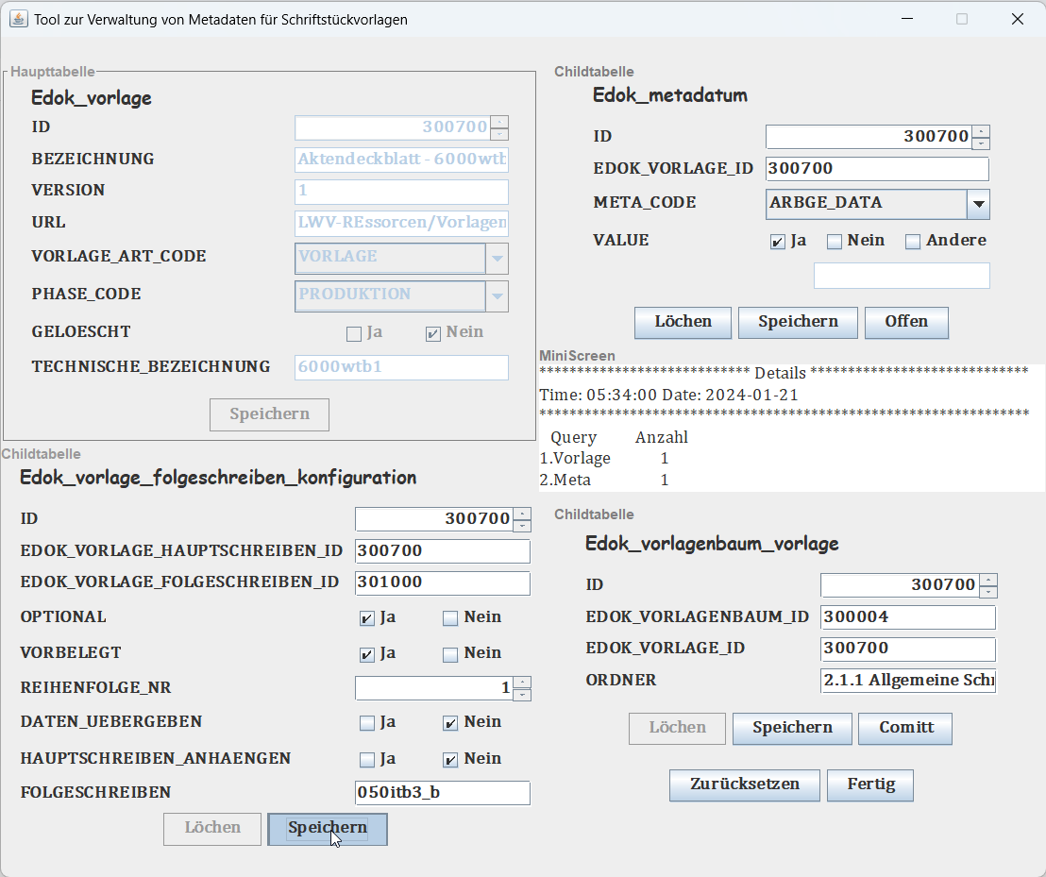
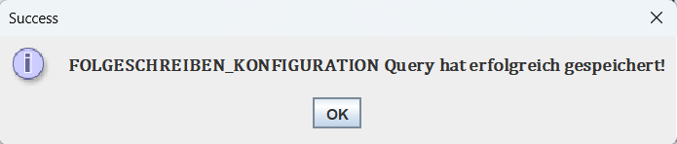
Screenshot der Anwendung
Vorstellung
Das Projekt
Analyse
Entwurf
Implementierung
Fazit + Ausblick

Slide 40
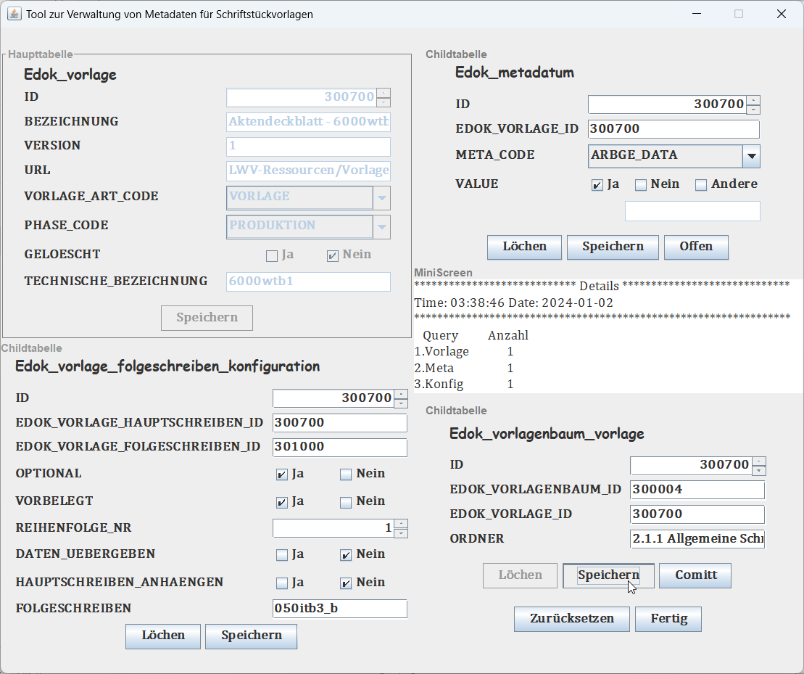
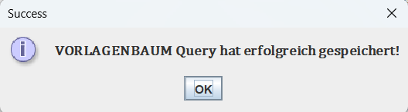
Screenshot der Anwendung
Vorstellung
Das Projekt
Analyse
Entwurf
Implementierung
Fazit + Ausblick

Slide 41
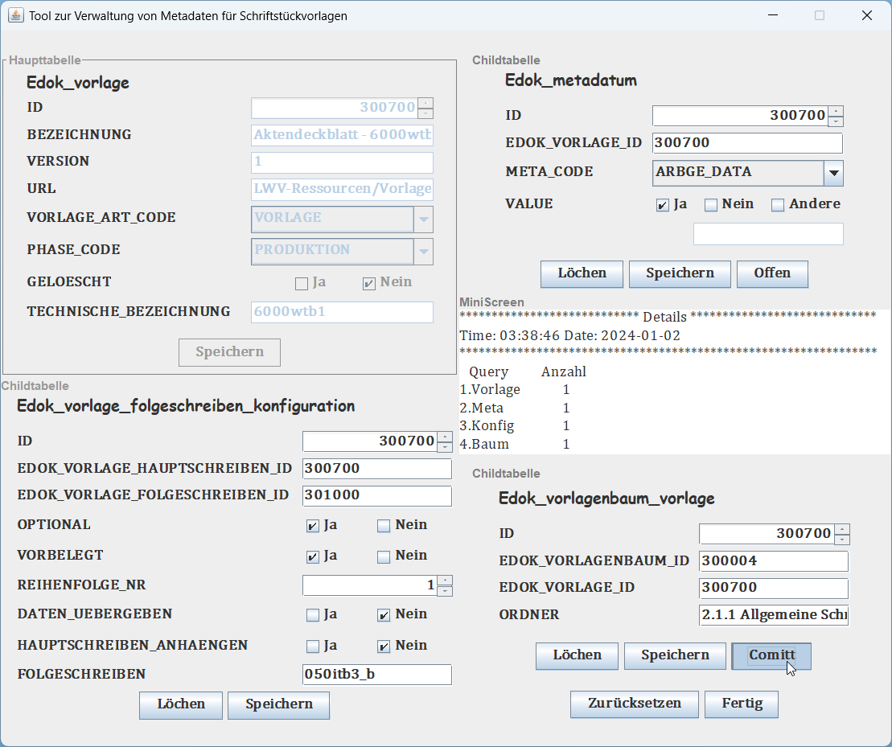
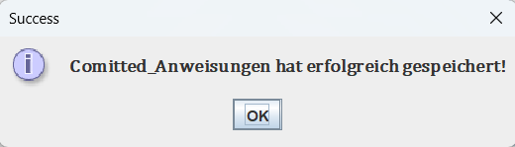
Screenshot der Anwendung
Vorstellung
Das Projekt
Analyse
Entwurf
Implementierung
Fazit + Ausblick

Slide 42
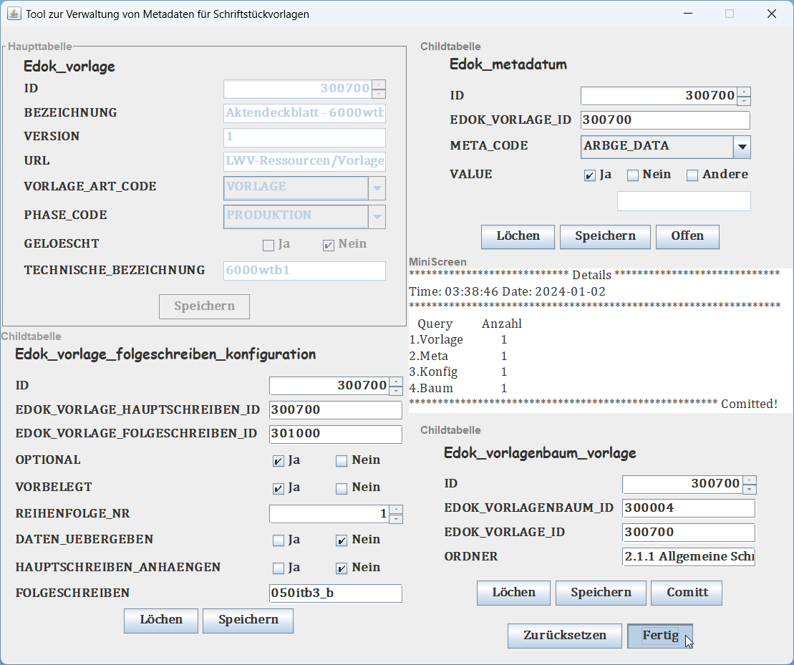
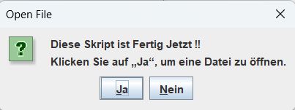
Screenshot der Anwendung
Vorstellung
Das Projekt
Analyse
Entwurf
Implementierung
Fazit + Ausblick

Slide 43
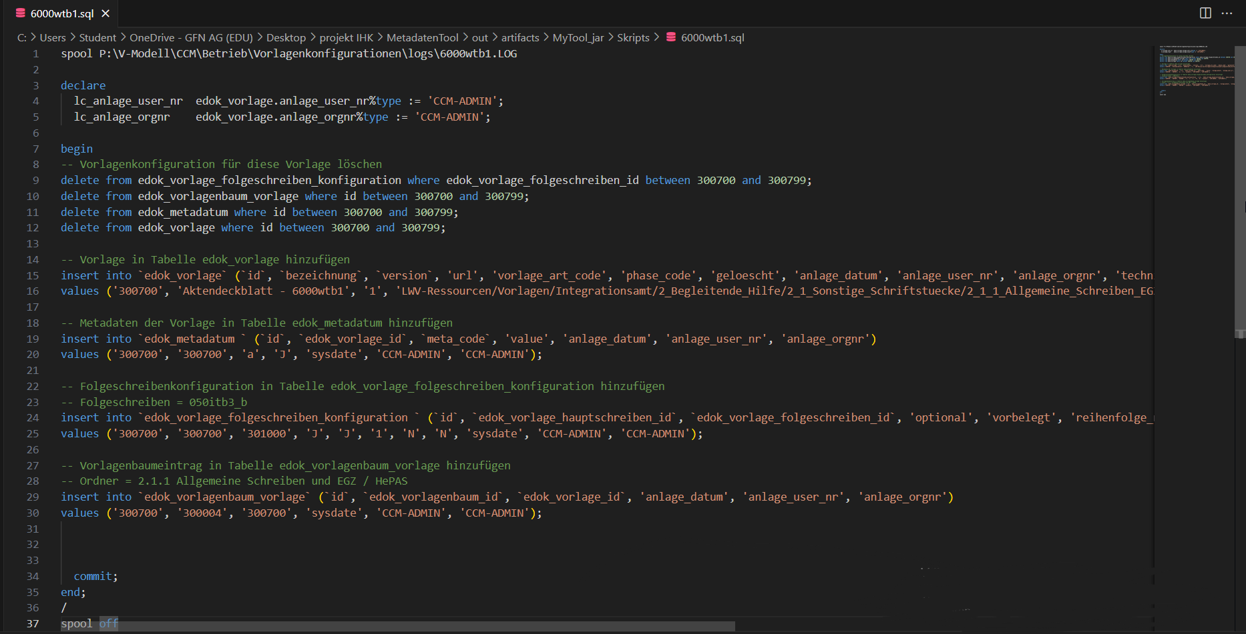
Vorstellung
Das Projekt
Analyse
Entwurf
Implementierung
Fazit + Ausblick

Slide 44
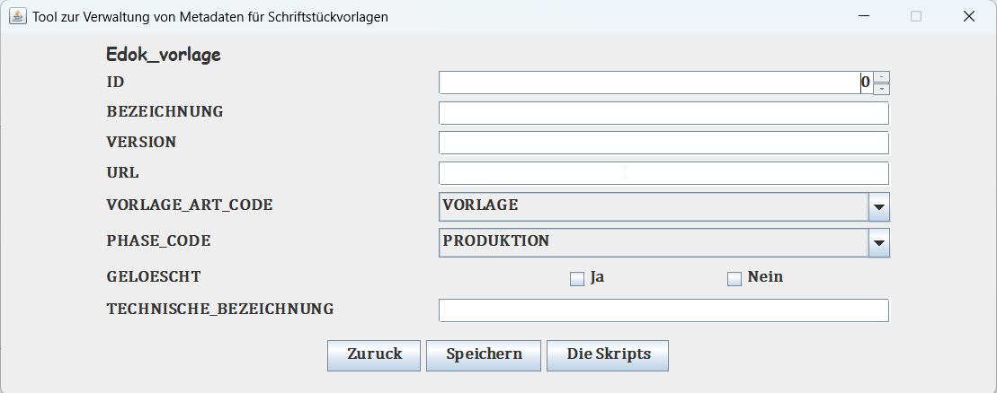
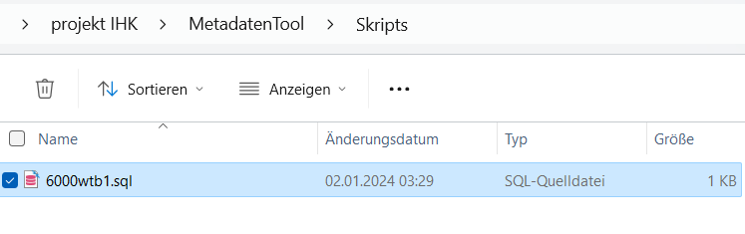
Screenshot der Anwendung
Vorstellung
Das Projekt
Analyse
Entwurf
Implementierung
Fazit + Ausblick

Slide 45
Fazit + Ausblick
Vorstellung
Das Projekt
Analyse
Entwurf
Implementierung
Fazit + Ausblick

Slide 46
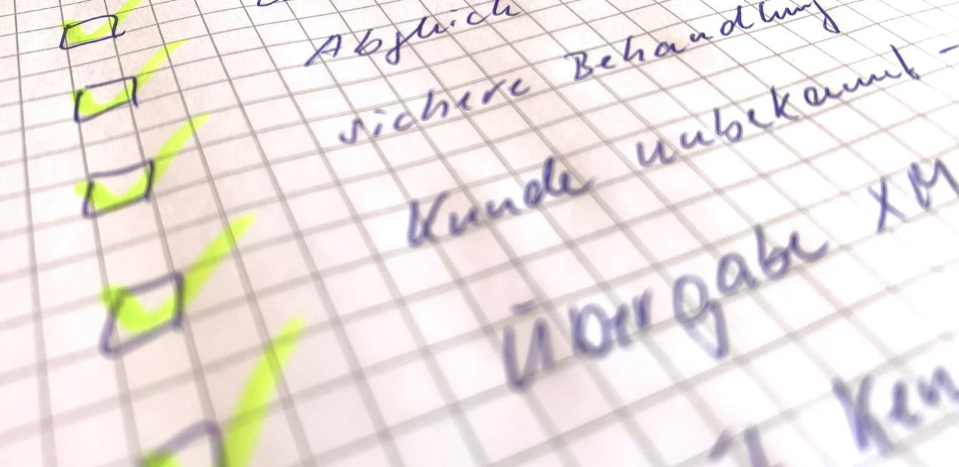
Abgleich
Vorstellung
Das Projekt
Analyse
Entwurf
Implementierung
Fazit + Ausblick
Notes:
Lastenheft + Pflichtenheft - Aufgaben abgearbeitet

Slide 47

Soll-Ist-Vergleich der Planung
Vorstellung
Das Projekt
Analyse
Entwurf
Implementierung
Fazit + Ausblick
Notes:
Test kürzer 1 Stunde
Dokumentation kürzer halb Stunde
Implementierung länger ein und halb Stunde
Insgesamt 80 h eingehalten

Slide 48
Fazit
Lernkurve
Erfahrung
Sicherheit
Mehrwert
Vorstellung
Das Projekt
Analyse
Entwurf
Implementierung
Fazit + Ausblick
Notes:
Lernkurve: Neue Methoden und Herangehensweisen, IMAP-Zugriff, E-Mails behandeln
Sicherheit: persönliche Sicherheit im Umgang mit Programmierungen, bessere Übersicht im Ganzen
Erfahrung: Kollaboration(Erfahrungsaustausch), ganzes Projekt allein, Doku
Mehrwert: Nutzen für das Unternehmen, Produkt erschafft echten Nutzen

Slide 49
Ausblick
Freiräume für neue Aufgaben
Mehr Mitarbeiterzufriedenheit
Neue Themenfelder einfach mit in diesem Tool integriert werden
Qualitätsversprechen
Kürzere Bearbeitungszeiten
Vorstellung
Das Projekt
Analyse
Entwurf
Implementierung
Fazit + Ausblick
Notes:
Neue Anforderung und Themenfelder einfach mit in diesem Tool integriert werden, da der Aufbau modular ist.

Slide 50
100%
Vielen Dank!
Ich freue mich auf die Diskussion.
Andreas Kretschmann, 09.07.2021

Slide 51


Quellennachweis
https://nicelocal.com.de/kassel/education/gfn_gmbh/
https://de.wikipedia.org/wiki/St%C3%A4ndehaus_(Kassel)
https://www.flaticon.com/de/kostenloses-icon/datenverarbeitung_1925166

Slide 52
Quellennachweis
https://www.flaticon.com/de/kostenloses-icon/sachbearbeiter_6009105
https://www.flaticon.com/de/kostenloses-icon/daten_2278931
https://www.flaticon.com/de/kostenloses-icon/datenverarbeitung_1925166

Slide 53
Quellennachweis
https://www.flaticon.com/de/kostenloses-icon/datenbank_8637124
https://www.flaticon.com/de/kostenloses-icon/anwendung_5044729
https://www.flaticon.com/de/kostenloses-icon/system_2289372

Slide 54
Quellennachweis
https://www.giraycoskun.dev/
https://www.flaticon.com/de/kostenloses-icon/papierrollen_4334394

Slide 55
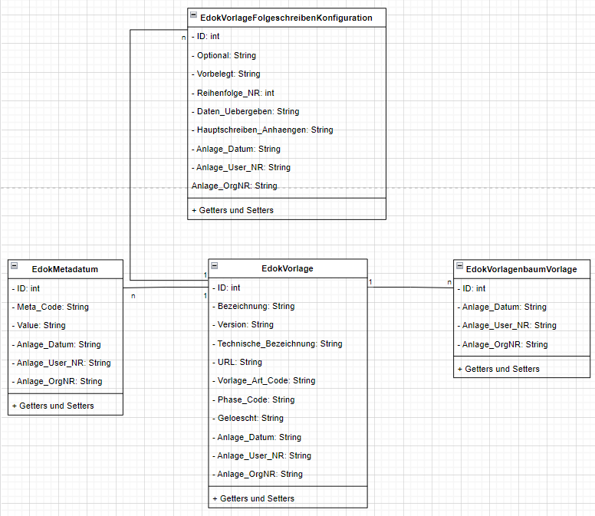
Quellennachweis
Erstellt mit draw.io
Erstellt mit draw.io
Erstellt mit draw.io

